Slide 1
Riesgos fiscales específicos

Slide 2
Riesgos Fiscales
Factores que promueven diferencias entre la posición fiscal proyectada y la observada, originados por eventos adversos para las finanzas públicas.

Slide 3
Las Finanzas Públicas enfrentan disyuntivas
Baja carga tributaria (cercana al 10%)
Problemas estructurales no resueltos (cobertura y calidad en salud, educación, empleo, informalidad, pobreza, otros)
Internalización de externalidades locales y globales (contaminación, cambio climático)
Rigideces (escaso margen de maniobra para incidir en temas no programados en el presupuesto).

Slide 4
Los riesgos fiscales generan presiones adicionales
Riesgos fiscales no gestionados
Rompen articulación Plan-Presupuesto
Obliga a reorientar recursos
Disminución de recursos para proyectos de desarrollo
Aumento de déficit
Riesgos Fiscales no
gestionados

Slide 5
Por lo que es preciso gestionarlos adecuadamente
Eliminación / mitigación
Objetivo Estratégico Resiliencia Fiscal
Identificación
Evaluación
Gestión
Retención / Transferencia
Ajustes y actualización
Monitoreo y seguimiento

Slide 6
Riesgos específicos incluidos en separatas
Riesgo Fiscal | Separatas
 | 2016 | 2017 | 2018 | 2019 | 2020 | 2021
Desastres ocasionados por fenómenos naturales | x | x | x | x | x | x
Sistemas de pensiones: Régimen de Clases Pasivas Civiles del Estado | x | x | x | x |  | x
Acciones legales en contra del Estado | x | x |  |  |  | x
Riesgo de Recursos Naturales |  |  |  | x |  | x
Suscripción de pactos colectivos de condiciones de trabajo |  |  | x |  |  | x
Enfermedades y epidemias |  |  |  |  | x | x
Riesgos generados por la actividad minera | x
Crisis en el sistema financiero | x
Resoluciones Judiciales de las Cortes |  |  | x
Garantías del Estado en operaciones de crédito de las municipalidades | x
Riesgos por empresas del Estado | x
Contratos de Alianzas Público-Privadas (APP) | x
Impactos del Cambio Climático sobre el Sector Agroforestal (Sequía e Incendios Forestales) |  |  |  | x
No aprobación del proyecto de presupuesto |  |  |  |  |  | x
Mapeo Inicial

Slide 7

Separata Proyecto de Presupuesto 2022-2026

Slide 8
No aprobación del presupuesto como riesgo fiscal
Complicaciones presupuestarias
Asignaciones que no cuentan con fuente de financiamiento
Mensaje negativo ante calificadoras de riesgo país
Retraso en ejecución de proyectos de desarrollo

Slide 9
Gestión del riesgo de no aprobación del presupuesto
Transparencia presupuestaria
Participación ciudadana
Proyecto de presupuesto socializado
Incremento de techos presupuestarios pero financiado con recaudación

Slide 10
Enfermedades y epidemias: Covid-19 en Guatemala
Las perspectivas para 2021 suponen que la reapertura continuaría materializándose gradualmente y que las políticas macroeconómicas seguirían apoyando la recuperación. No obstante, dichas perspectivas están expuestas, especialmente, al resurgimiento de contagios de COVID-19, y el restablecimiento, aunque parcial, de algunas medidas de confinamiento, principalmente por las nuevas cepas del SARS-COV-2 catalogadas como «de preocupación» por la OMS.
El avance de la vacunación y las restricciones ocasionales para contener la progresión de nuevas cepas del virus, serán factores clave para el desempeño económico.
La incertidumbre podría establecer diversos escenarios, en torno a las perspectivas de crecimiento que dependen de la evolución de la pandemia.

Slide 11
Perspectivas de crecimiento mundial sujetas a riesgos
Fuente: Perspectivas Económicas OCDE. Una recuperación fuera de lo común, navegando hacia la transición. Mayo 2021.

Slide 12
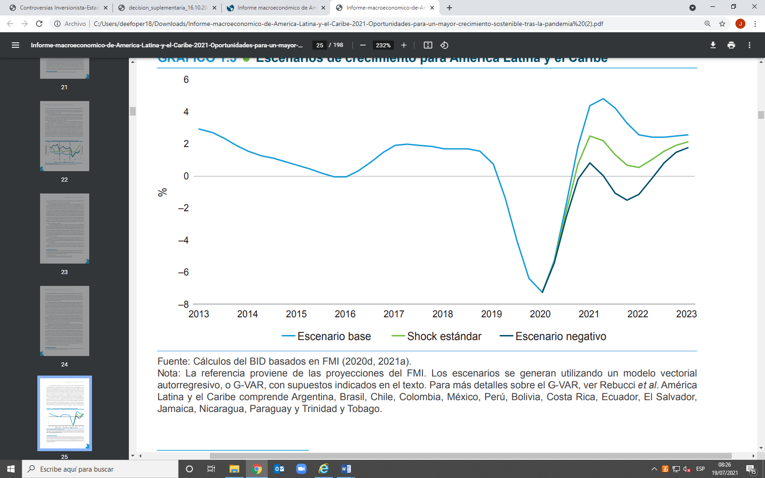
Escenarios de crecimiento para América Latina y el Caribe
Fuente: Banco Interamericano de Desarrollo, 2021.

Slide 13
Riesgo de desastres provocados por fenómenos naturales
Evaluación de los efectos e impactos de las depresiones tropicales Eta e Iota.
La estimación de los efectos totales de estas depresiones tropicales fue de aproximadamente Q 6,002 millones. Los daños 52%, pérdidas el 31% y los costos adicionales el 17%.
Daños | 1,005.44 | 2,123.66 | 3,129.10
Pérdidas | 14.00 | 1,856.87 | 1,870.57
Costos Adicionales | 457.51 | 544.86 | 1,002.37
Total | 1,476.95 | 4,525.39 | 6,002.04

Slide 14
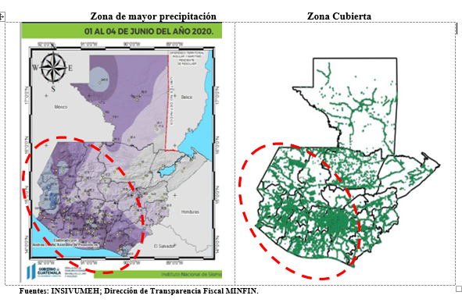
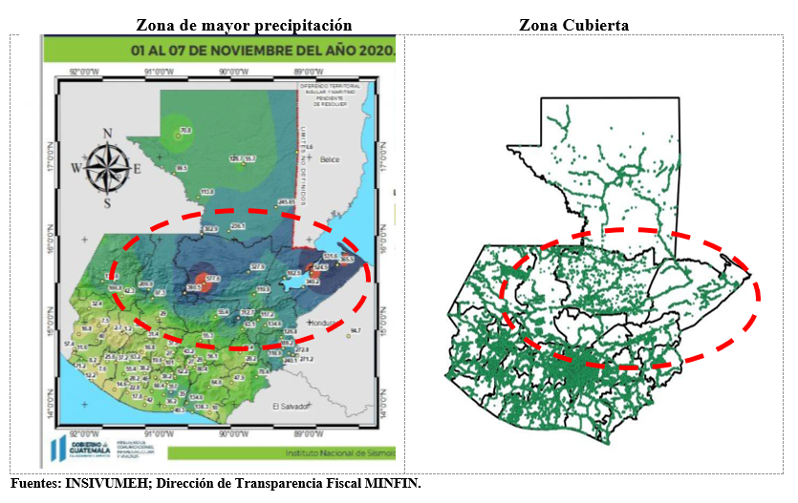
Comparativo entre eventos para cobertura exceso de lluvias CCRIF
Amanda y Cristóbal
Eta e Iota
El resultado del cálculo del Índice de Pérdida por Lluvia. Para Amanda y Cristóbal el evento llevó a valores de pérdida para un período de retorno estimado en 45 años. Para Eta se estimó en 2.2 años (menor que el Punto de Activación de 5 para la póliza de Guatemala) y no registró un nivel de pérdidas por encima del umbral establecido.

Slide 15
Riesgo de Recursos Naturales
Producción Minera Nacional

Slide 16
Producción Petrolera Nacional

Slide 17
Reservas, Volumen de extracción y duración estimada
Contrato | Campo | Petróleo Original en Sitio (Barriles) | Reservas Probadas | Total Producido (Barriles) | Reservas Remanentes (Barriles) | Volumen de extracción en 2020 (Barriles) | Duración estimada de Reservas (años)*
Contrato 2-85 | Xan | 358,400,000.00 | 161,280,000.00 | 140,218,503.00 | 21,061,497.00 | 2,339,206.03 | 9
Contratos 1-2006 1-2007 y 2-2009 | Rubelsanto | 145,629,700.00 | 29,125,940.00 | 10,392,809.35 | 18,733,130.65 | 454,055.88 | 72
 | Chinaja Oeste | 63,336,900.00 | 12,667,380.00 | 7,912,389.17 | 4,754,990.83
 | Caribe | 12,765,570.00 | 2,553,114.00 | 1,039,329.75 | 1,513,784.25
 | Tierra Blanca | 111,845,700.00 | 16,776,855.00 | 8,892,252.57 | 7,884,602.43
Contrato 1-91 | Chocop | 80,380,000.00 | 12,057,000.00 | 1,050,485.35 | 11,006,514.65 | 11,862.01 | 939
 | Yalpemech | 2,634,000.00 | 447,780.00 | 321,630.66 | 126,149.34
Contrato 1-2005 | Atzam | 4,357,259.00 | 871,451.80 | 708,753.43 | 162,698.37 | 53,718.04 | 3
 |  | 779,349,129.00 | 235,779,520.80 | 170,536,153.28 | 65,243,367.52 | 2,858,841.96 | 22.82
*Manteniendo el ritmo de extracción de 2020.
Fuente: Cifras Ministerio de Energía y Minas.

Slide 18
Acciones legales contra el Estado
Caso Teco Guatemala Holdings, LLC
El 2 de junio de 2020, el tribunal de distrito de Columbia encargado del procedimiento de ejecución «Teco Guatemala Holdings, LLC v. Republic of Guatemala» concede a la demandante la petición para hacer cumplir el laudo de US$ 35.0 millones del arbitraje con Guatemala, en virtud que ha pasado un «período de tiempo razonable» desde la entrada y notificación de la orden judicial y la sentencia final del 4 de noviembre de 2019 en el caso y permite que el demandante pueda seguir todos los métodos permitidos de embargo o ejecución de los bienes de Guatemala para satisfacer la sentencia final del tribunal.
El Estado de Guatemala interpuso una solicitud de anulación el 12 de febrero de 2021, solicitando se suspendiera la ejecución de laudo hasta que el proceso de anulación finalice.
El 17 de mayo de 2021 el Comité de Anulación emitió la Decisión de Suspensión de Ejecución, en ella dictaminó la suspensión del Laudo de Nueva Sumisión en virtud del previo consentimiento de las partes y por lo regulado en el Articulo 10.26.6 del DR-CAFTA que establece: «Una parte contendiente no podrá solicitar la ejecución del laudo definitivo hasta que: (…) hayan concluido los procedimientos de revisión o anulación».

Slide 19
Acciones legales contra el Estado
Posibles escenarios
Derivado de los posibles resultados del recurso de anulación la PGN plantea dos :
El recurso de anulación es rechazado: Estado de Guatemala seria la parte perdedora en el proceso de anulación al ser denegada su solicitud. En consecuencia, el Laudo de Sumisión quedaría ratificado y TECO podría iniciar la ejecución forzosa del mismo y por ende promover un potencial embargo de activos guatemaltecos. Considérese el aumento de lo adeudado por concepto de intereses, situación que afectaría sustancialmente el patrimonio del Estado.
El Recurso de anulación es concedido: dos variantes: i) anulación parcial: Si solo una o algunas disposiciones del laudo son anuladas; y ii) anulación total: Existiría una anulación total si el laudo y disposiciones dictaminadas por el tribunal arbitral son anuladas en su integridad. Considérese, que el Convenio CIADI es de carácter pro inversionista permite que las partes anuladas de un laudo puedan someterse nuevamente a arbitraje.
Si ese fuera el caso, TECO podría volver a reclamar al Estado de Guatemala en un tercer arbitraje el cargo de US$222.0 millones.

Slide 20
Sistema de pensiones: Clases Pasivas Civiles del Estado
    Mejoras en el sistema de pagos
Como resultado de la implementación de mecanismos de control cruzado, se determina la reincorporación de pensionados a entidades del sector público, causa de suspensión inmediata de la pensión. Durante el primer semestre de 2021, se han reincorporado al servicio público 78 pensionados, cuyas pensiones representan un monto acumulado de Q323,235.28 mensuales.
Mes | Cantidad | Monto | Ahorro estimado
Enero | 13 | 47,542.40 | 570,508.80
Febrero | 11 | 42,464.60 | 467,110.60
Marzo | 10 | 38,397.30 | 383,973.00
Abril | 11 | 48,938.00 | 440,442.00
Mayo | 8 | 35,194.98 | 281,559.84
Junio | 19 | 81,953.00 | 573,671.00
Julio | 6 | 28,745.00 | 172,470.00
Totales | 78 | 323,235.28 | 2,889,735.24

Slide 21
Sistema de pensiones: Clases Pasivas Civiles del Estado
Para el Ejercicio Fiscal 2021, se encuentra vigente lo determinado en el Artículo 9 del Decreto 34-2020. «Las personas beneficiarias, quedan exentas de la obligación de presentar el acta de supervivencia durante los ejercicios fiscales 2020 y 2021, la supervivencia se verificará, con el listado e Información de las personas fallecidas que proporcione, cada treinta días el Registro Nacional de las Personas -RENAP-.»
Mes suspensión | Fallecimientos | Monto acumulado | Ahorro estimado hasta supervivencia
Enero | 157 | 467,812.00 | 5,613,744.00
Febrero | 186 | 545,465.08 | 6,000,115.88
Marzo | 196 | 583,149.69 | 5,831,496.90
Abril | 196 | 563,267.56 | 5,069,408.04
Mayo | 205 | 606,632.90 | 4,853,063.20
Junio | 198 | 570,022.38 | 3,990,156.66
Julio | 226 | 683,481.69 | 4,100,890.14
Totales | 1,364 | 4,019,831.30 | 35,458,874.82

Slide 22
Pactos Colectivos de Condiciones de Trabajo
Derivado de la suscripción de diversos pactos colectivos, durante los últimos 20 años el peso relativo de la masa salarial respecto de la ejecución de los gastos totales de la Administración Central, ha ido aumentando recurrentemente a partir de 2008.
Durante el 2001 la masa salarial representaba un 29.4% del gasto total del Estado, durante la Administración del 2012 al 2015 se observan los incrementos más importantes de la serie, llegando en 2015 a constituir el 37.3%.
Para el 2020 se observa una variación a la baja, relacionada más con las ampliaciones al presupuesto para la cobertura del gasto destinado a la atención de la pandemia de COVID-19 que, con una disminución en concepto de salarios, por lo que la masa salarial constituyó el 31.7% del gasto total del Estado durante ese ejercicio fiscal.

Slide 23
Pactos Colectivos de Condiciones de Trabajo
Porcentaje de Ejecución de la Masa Salarial respecto de los Gastos Totales*
* No incluye amortizaciones de préstamos

Slide 24
Pactos Colectivos de Condiciones de Trabajo
Peso relativo de la Masa salarial en la ejecución total
Entidad | 2001 | 2011 | 2020 | Acumulado 2020
Ministerio de Educación | 34.40% | 46.70% | 45.50% | 45.50%
Ministerio de Salud y Asistencia Social | 12.20% | 13.30% | 18.30% | 63.80%
Ministerio de Gobernación | 16.30% | 12.80% | 14.60% | 78.40%
Ministerio de la Defensa | 14.40% | 6.10% | 5.60% | 84.00%
Obligaciones del Estado | 4.40% | 4.10% | 4.00% | 88.00%
Secretarías y Otras Dependencias | 3.90% | 4.80% | 2.70% | 90.70%
Ministerio de Comunicaciones | 5.00% | 4.50% | 2.00% | 92.70%
Ministerio de Agricultura | 0.70% | 1.50% | 1.60% | 94.30%
Ministerio de Relaciones Exteriores | 2.30% | 1.20% | 1.00% | 95.30%
Ministerio de Cultura y Deportes | 0.80% | 1.10% | 0.90% | 96.20%
Ministerio de Finanzas | 1.70% | 1.10% | 0.80% | 97.00%
Resto de entidades |  |  | 3.00% | 100.00%

Slide 25
Ministerio de Educación
Ejecución presupuestaria de la masa salarial y honorarios profesionales
Período 2001 – 2020
Millones de quetzales y variación interanual
Peso relativo de la masa salarial en la ejecución presupuestaria

Slide 26
Ministerio de Salud Pública y Asistencia Social
Ejecución presupuestaria de la masa salarial y honorarios profesionales
Período 2001 – 2020
Millones de quetzales y variación interanual
Peso relativo de la masa salarial en la ejecución presupuestaria

Slide 27
Ministerio de Gobernación
Ejecución presupuestaria de la masa salarial y honorarios profesionales
Período 2001 – 2020
Millones de quetzales y variación interanual
Peso relativo de la masa salarial en la ejecución presupuestaria

Slide 28
Gestión de los pactos colectivos
Una consideración especial, respecto del gasto en sueldos y salarios de las entidades analizadas, es que, aun cuando estos compromisos de gasto son considerados como una rigidez presupuestaria, en el caso de los programas educativos, de salud y de seguridad estos gastos de funcionamiento, tienen una consideración distinta al gasto en sueldos y salarios del resto de entidades del sector público. Lo anterior se debe a que los maestros, médicos, personal de enfermería y agentes de seguridad, entre otros, además de ser personal esencial, son el medio para la prestación de estos servicios, por lo que este gasto incluso, forma parte de la estimación del gasto social.
No obstante, durante los últimos años, se han establecido disposiciones de control y contención del gasto, en las que se establece que previo a realizar incrementos en las asignaciones presupuestarias para la contratación de personal, incremento de las remuneraciones, o bien para el pago de bonos únicos por pacto colectivo, estas acciones deberán justificarse y contar con la opinión de la Dirección Técnica del Presupuesto, estableciendo además, que su otorgamiento en ningún momento debe comprometer la producción de bienes y servicios establecidos en su Plan Operativo Anual.

Slide 29
Hitos

Slide 30
Avances en la gestión del Riesgo de Desastres
Resiliencia Fiscal
Gestión Financiera del
Riesgo de Desastres
Eficiencia y Transparencia
en la Ejecución del Gasto
Aseguramiento del
Riesgo Catastrófico
Gestión Financiera del Riesgo
a Nivel Sub-Nacional
Conocimiento del Riesgo
Estrategia Financiera ante el riesgo de desastres

Slide 31
Estrategia Financiera
Capa de Riesgos Instrumentos Se utiliza
Baja Mayor
Capa de Riesgo Alta
(Ej. grandes terremotos, grandes tormentas tropicales, huracanes)
Seguro de Riesgo de Desastres
(Ej. Seguros paramétricos)
Seguro Paramétrico CCRIF-SPC
Transferencia del riesgo
Frecuencia del Evento
Severidad del Impacto
Préstamo de Desembolso Diferido ante Catástrofes
CAT-DDO
Banco Mundial
Capa de Riesgo Media (Ej. inundaciones, terremotos menores, otros)
Créditos Contingentes
Capa de Riesgo Baja
(Ej. inundaciones localizadas, deslizamientos de tierra, erupción volcánica, entre otros)
Reservas Presupuestarias Asignación Presupuestaria anual a fondos patrimoniales
Retención del riesgo
Fondo Emergente AG-105-2012
Alta Menor
Fuente: adaptado de Banco Mundial

Slide 32

¡Muchas Gracias!

